Slide 1
Inhaltsfolie
Von der Inventur zur Bilanz (1)
Von der Inventur zur Bilanz (2)
Arten der Inventur
Aufbau eines Inventars
Bilanz vs. Inventar
Bilanzgleichung

Slide 2
Von der Inventur zur Bilanz
Inventur-
aufnahme-
blatt
Inventar
Bilanz
Ausführliches
Bestandsverzeichnis
Übersichtliches
Bestandsverzeichnis
Bestandsaufnahme

Slide 3
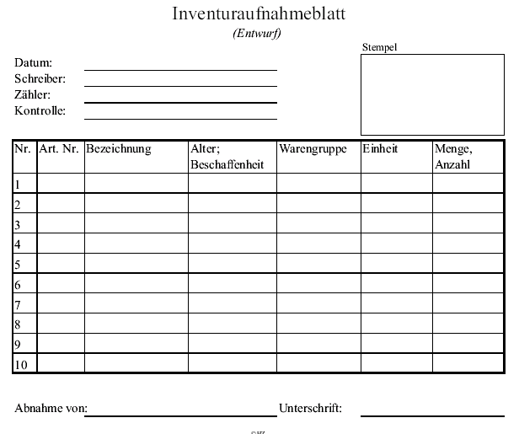

Slide 4
Von der Inventur zur Bilnz (2)
Inventur
  Art-, mengen- und wertmäßige Bestandsaufnahme aller Vermögensgegenstände und Schulden eines Unternehmens zu einem Stichtag
Inventar
  Art-, mengen- und wertmäßiges Bestandsverzeichnis aller Vermögensgegenstände und Schulden eines Unternehmens zu einem Stichtag
Bilanz
  Art- und wertmäßiges Verzeichnis aller Vermögensgegenstände und Schulden eines Unternehmens zu einem Stichtag; „Inventar in Kurzform“

Slide 5
Arten der Inventur
Einteilung nach Zeitpunkt
  Stichtagsinventur
  Verlegte Inventur
  Permanente Inventur
Einteilung nach Art der Bestände
  Körperliche Inventur
  Buchmäßige Inventur
Einteilung nach Umfang der Bestandsaufnahme
  Vollinventur
  Stichprobeninventur

Slide 6
Aufbau eines Inventars
A: Vermögen
Getrennt nach Anlage-
und Umlaufvermögen
B: Schulden
Getrennt nach lang-
und kurzfristigen
Schulden
-
=
C: Reinvermögen

Slide 7
Bilanz vs. Inventar
Das Inventar
  ist eine ausführliche art-, mengen- und wertmäßige Gegenüberstellung der Vermögens- und Schuldposten
  ist sehr ausführlich und dadurch unübersichtlich
  ist in Staffelform (= senkrecht) gegliedert
  ermittelt als Differenz zwischen Vermögen und Schulden das Reinvermögen
  dient innerbetrieblichen Zwecken, d.h. es hat eine Kontrollfunktion im Sinne eines Soll-Ist-Vergleichs
  unterliegt keinen gesetzlichen Gliederungsvorschriften
Die Bilanz
  ist eine geraffte art- und wertmäßige Gegenüberstellung aller Vermögens-gegenstände und Schulden
  weist jeden Posten nur in einer Summe aus, d.h. es sie ist übersichtlich
  ist in Kontenform (= waagerecht) gegliedert
  ermittelt als Differenz zwischen Vermögen und Schulden das Eigenkapital
  informiert die Außenwelt und baut auf den Ergebnissen der Buchführung und des Inventars auf
  unterliegt gesetzlichen Ansatz- und Gliederungsvorschriften

Slide 8
Bilanzgleichung
 | Die linke Seite einer Bilanz (= Aktiva) muss wertmäßig immer der rechten Seite einer Bilanz (= Passiva) entsprechen!
Summe Vermögen = Summe Kapital

